Slide 1

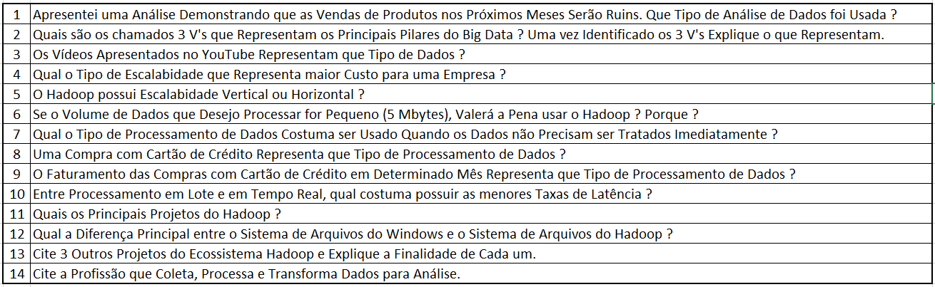

EXERCÍCIO 1

Slide 2
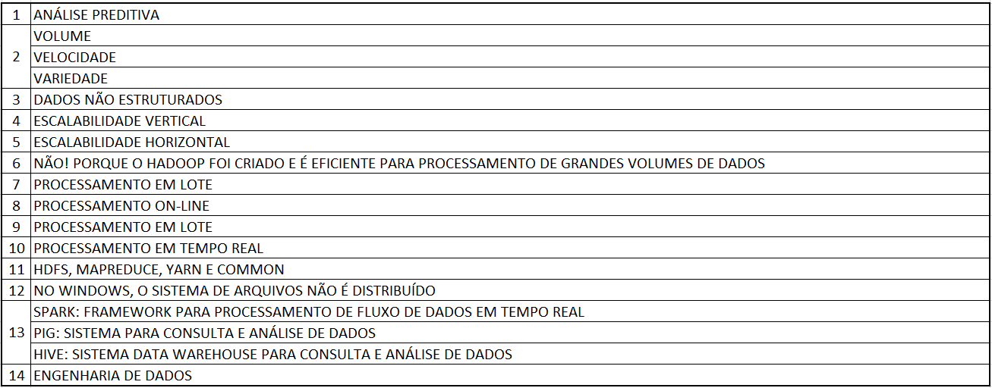
RESPOSTAS EXERCÍCIO 1

Slide 3
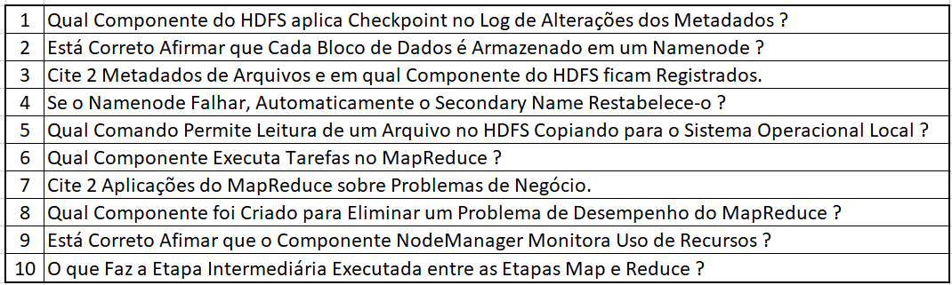
EXERCÍCIO 2

Slide 4
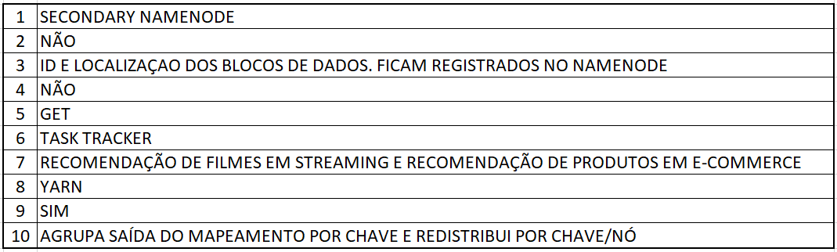
RESPOSTAS EXERCÍCIO 2

Slide 5
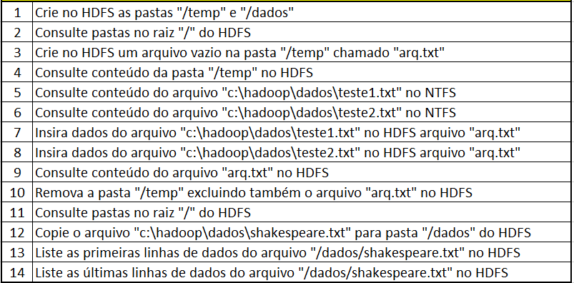
ROTEIRO PRÁTICA HDFS

Slide 6
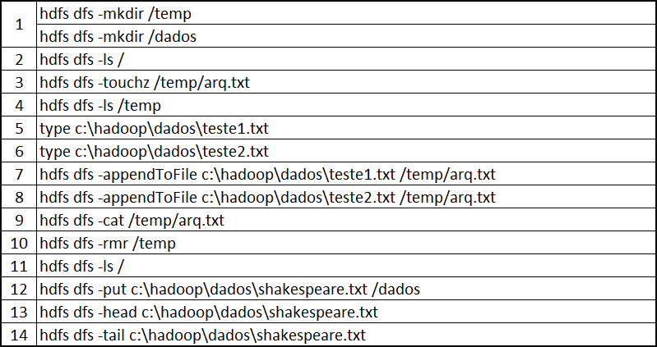
RESPOSTAS PRÁTICA HDFS

Slide 7
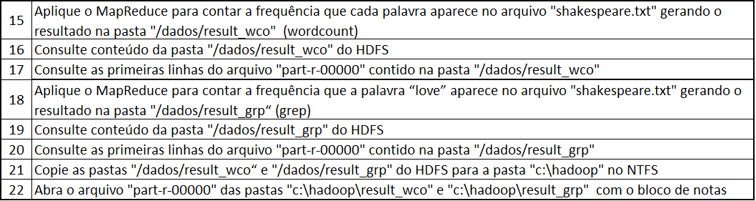
ROTEIRO PRÁTICA MAPREDUCE (JAVA)

Slide 8
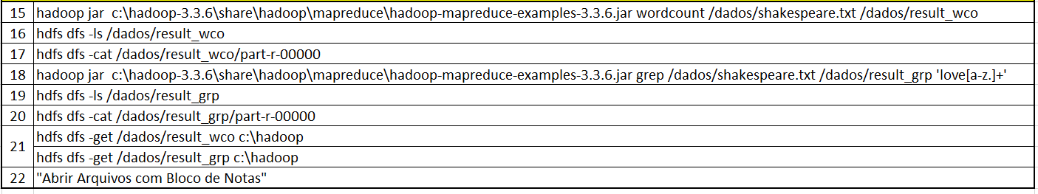
RESPOSTAS PRÁTICA MAPREDUCE (JAVA)

Slide 9
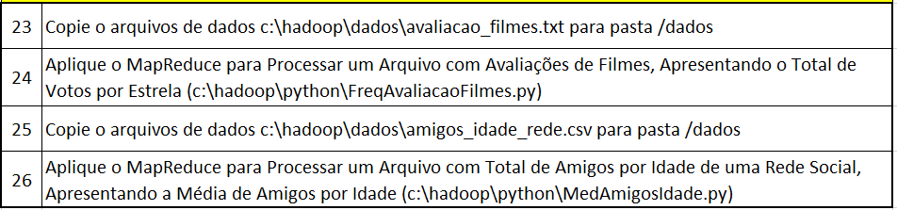
ROTEIRO PRÁTICA MAPREDUCE (PYTHON)

Slide 10
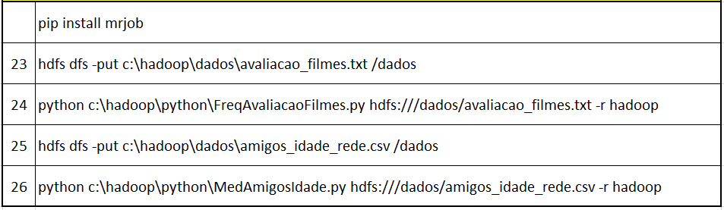
RESPOSTAS PRÁTICA MAPREDUCE (PYTHON)

